Slide 1


ŠKOLA: | Gymnázium, Chomutov, Mostecká 3000, příspěvková organizace
AUTOR: | Jitka Jiřišťová
NÁZEV: | VY_32_INOVACE_04C_02_System of education in the UK
TEMA: | REÁLIE
ČÍSLO PROJEKTU: | CZ.1.07/1.5.00/34.0816
DATUM TVORBY: | 17.2.2013

Slide 2
ANOTACE
Materiál je určen pro žáky úrovně B1, B2. Časově je koncipován na jednu vyučovací hodinu.
Cílem této prezentace je připravit žáky na souvislý projev na téma
“System of education in the UK“.
Žáci budou schopni popsat specifika systému vzdělávání ve Velké Británii za použití správné slovní zásoby.
Prezentace obsahuje body k výkladu a názorné fotografie. Žáci si dělají poznámky do sešitů.
Slide 5, 10: Žáci použijí digitální pero / fix a napíší odpovědi na interaktivní tabuli.
Slide 11: Žáci pracují s online prostředím. Po kliknutí na odkaz využijí seznam otázek ke konverzaci na dané téma. Zde je kladen důraz na komunikativní funkci jazyka.
Slide 12: Žáci pracují s online prostředím. Po kliknutí na odkaz si přečtou text, který použijí k závěrečnému shrnutí učiva.
Materiál je určen k interaktivní výuce.

Slide 3
SYSTEM OF EDUCATION
(the UK)

Slide 4
School system
Pre-school stage - creches (0-3)
- kindergartens(3-5)
Primary ed. - infant (5-7) KS 1(at7)
- junior (7-11) KS 2 (at 11)
Secondary ed./high (11-16) KS 3 (at 14)
grammar school (academic ed.) KS 4 (at 16)
comprehensive school (non-selective,
80% schoolchildren)
Further ed. - vocational courses (16→ )
- the VIth form (16-18) A-level test
- universities/colleges (18→ )
- Open universities (all adults)

Slide 5
School subjects
mathematicssciencetechnologyenglishlanguagemodernforeignlanguagehistorygeographyartmusicpereit
1. 7.
2. 8.
3. 9.
4. 10.
5. 11.
6. 12.
At primary s. - subjects are given
At secondary s. - 4 compulsory (Eng. ,Maths, Science, lang.)
+ at least 3 other options

Slide 6
Testing / marking
A child´s progression through education has four key stages (KS) and assessment takes place at the end of each.
KS 1 (at 7) - reading, writing, basic mathemetics
KS 2 (at 11)
KS 3 (at 14)
KS 4 (at 16) = GCSE (General Certificate of Secondary Edudation)
A-level test - specialization in 2/3 subjects
A-level results = basis for admission to university
Marking: A - G A,B,C - passes
D,E,F,G - failures
U - unclassified

Slide 7
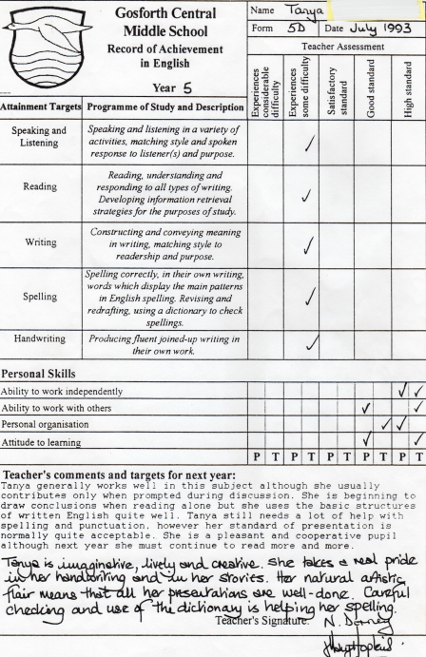
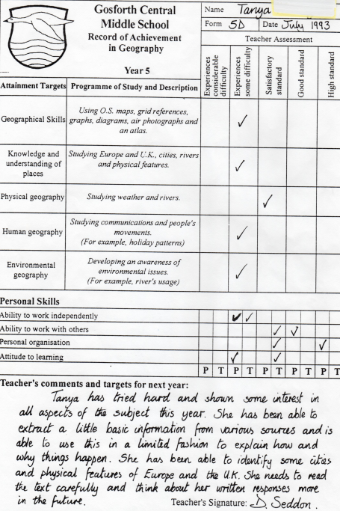
School reports
A report on the child´s progress,
assessment and examination results is sent to parents every year

Slide 8
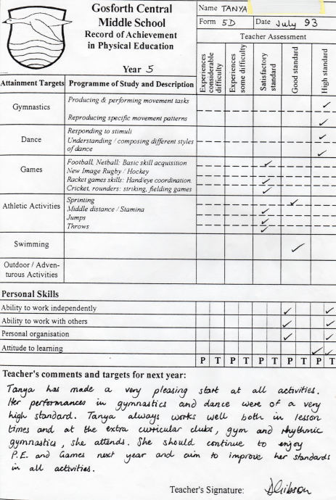
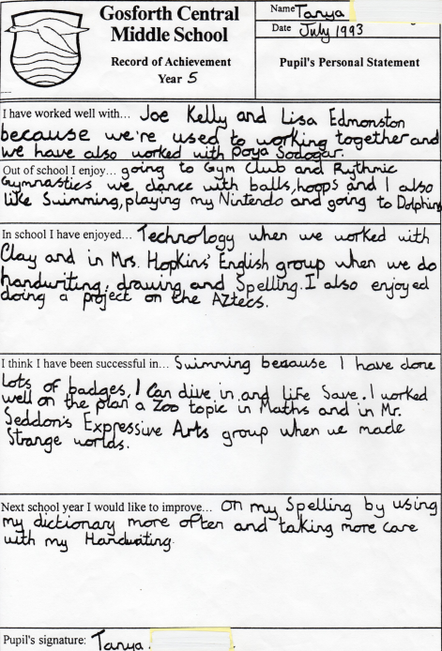
School reports are with teachers´comments and with a child´s personal assessment

Slide 9
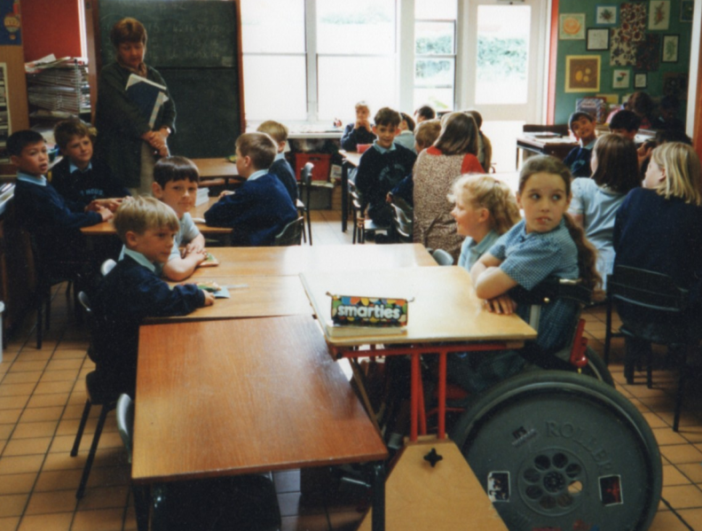
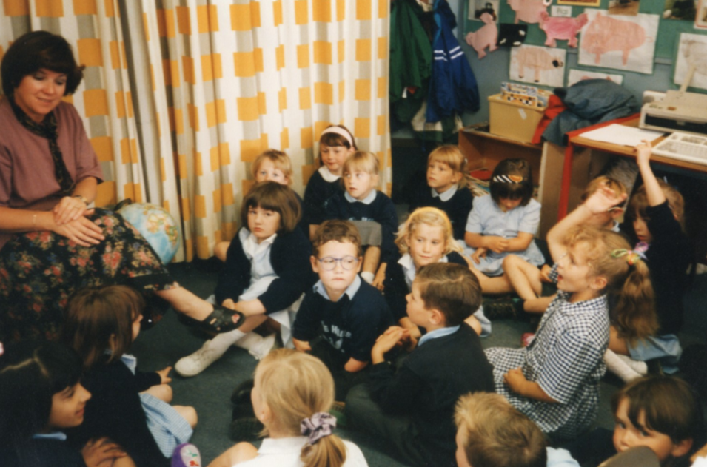
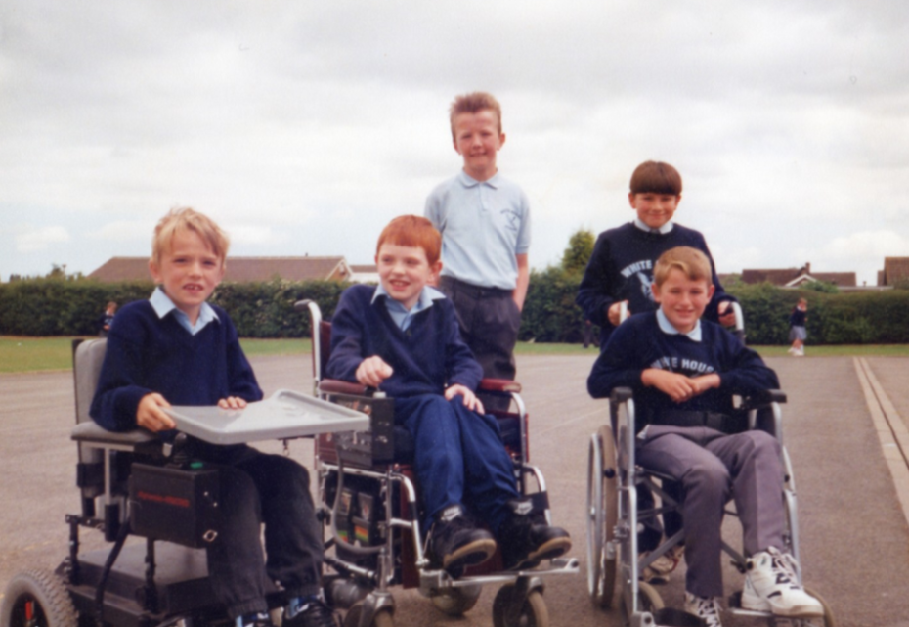
Special educational needs
Disabled children are educated in ordinary schools

Slide 10
Task 1 :
Write the list of the main differences between Czech and British schools:

Slide 11
Task 2 :
On Helpforenglish you will find the list of questions for the oral exam. Try to answer them.

Slide 12
SUMMARY
You will find a brief summary of this topic in Bridge: Maturitní speciál leden - únor 2012, str. 50

Slide 13
Použité zdroje:
Slide 7,8: (ukázky vysvědčení) Archiv autora
Slide 9: (fotografie) vlastní tvorba

